Slide 1

8.1确定事件与随机事件
WWW.PPT818.COM

Slide 2

猜扑克
小魔术：从四张扑克牌中，抽出一张（不要让老师看到哦），老师能说出你抽到的扑克牌上面的数字.

Slide 3
如果在某届世界乒乓球锦标赛女子单打比赛中，甲、乙两名中国选手进入最后决赛．那么，该项比赛的：
“冠军属于中国选手.”
(1)冠军属于中国选手吗?
(2)冠军属于外国选手吗?
(3)冠军属于中国选手甲吗?
“冠军属于外国选手.”
“冠军属于中国选手甲.”

Slide 4
在两名中国选手进入最后决赛的情况下：
(1)冠军属于中国选手.
(1)冠军属于中国选手.
(2)冠军属于外国选手.
(3)冠军属于中国选手甲.
(2)冠军属于外国选手.
(3)冠军属于中国选手甲.
在猜扑克牌的游戏中：
(1)从四张2中抽出一张牌是2.
(1)从四张2中抽出一张牌是2.
(2)从四张2中抽出一张牌是3.
(2)从四张2中抽出一张牌是3.
(3)从四张2中抽出一张牌是红桃2.
(3)从四张2中抽出一张牌是红桃2.

Slide 5
在一定条件下，有些事情我们事先能肯定它一定会发生，这样的事情是
必然事件.
在一定条件下，有些事情我们事先能肯定它一定不会发生，这样的事情是不可能事件.
PPT模板：www.1ppt.com/moban/ PPT素材：www.1ppt.com/sucai/
PPT背景：www.1ppt.com/beijing/ PPT图表：www.1ppt.com/tubiao/
PPT下载：www.1ppt.com/xiazai/ PPT教程： www.1ppt.com/powerpoint/
资料下载：www.1ppt.com/ziliao/ 范文下载：www.1ppt.com/fanwen/
试卷下载：www.1ppt.com/shiti/ 教案下载：www.1ppt.com/jiaoan/
PPT论坛：www.1ppt.cn PPT课件：www.1ppt.com/kejian/
语文课件：www.1ppt.com/kejian/yuwen/ 数学课件：www.1ppt.com/kejian/shuxue/
英语课件：www.1ppt.com/kejian/yingyu/ 美术课件：www.1ppt.com/kejian/meishu/
科学课件：www.1ppt.com/kejian/kexue/ 物理课件：www.1ppt.com/kejian/wuli/
化学课件：www.1ppt.com/kejian/huaxue/ 生物课件：www.1ppt.com/kejian/shengwu/
地理课件：www.1ppt.com/kejian/dili/ 历史课件：www.1ppt.com/kejian/lishi/
必然事件、不可能事件都是确定事件.
在一定条件下，很多事情我们事先无法确定它会不会发生，这样的事情是随机事件.

Slide 6
确定事件与随机事件
Certain event and random event

Slide 7
如果在某届世界乒乓球锦标赛女子单打比赛中,甲、乙两名中国选手进入最后决赛.那么,该项比赛的:
(1)“冠军属于中国选手.”
确定事件（必然事件）
(2)“冠军属于外国选手.”
确定事件（不可能事件）
(3)“冠军属于中国选手甲.”
随机事件

Slide 8
在猜扑克牌的游戏中：
(1)从四张2中抽出一张牌是2.
确定事件（必然事件）
(2)从四张2中抽出一张牌是3.
确定事件（不可能事件）
(3)从四张2中抽出一张牌是红桃2.
随机事件

Slide 9
如果在某届世界乒乓球单打比赛中,中国选手甲和外国选手乙进入最后决赛,那么,该项比赛的:
随机
(1)“冠军属于中国选手”是 事件.
(2)“冠军属于外国选手”是 事件.
(3)“冠军属于中国选手甲”是 事件.
随机
随机

Slide 10
请说出下列生活中的事件分别是必然事件、不可能事件还是随机事件？

Slide 11

明天将下雨

Slide 12
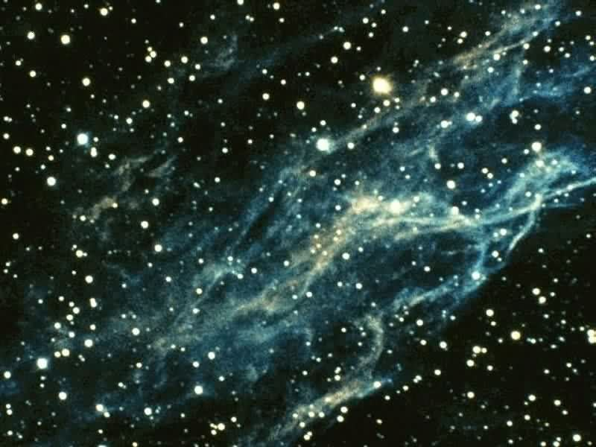






2050年地球会被小行星撞击

Slide 13

明天太阳在东方落下

Slide 14

青蛙（成体）用腮呼吸

Slide 15
a
a
A
B
a
·
·
b
a
b
两点确定一条直线．

Slide 16

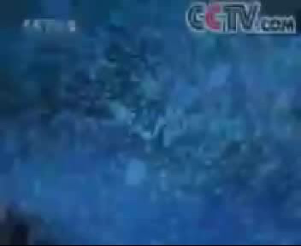
打开电视，它正在播广告
打开电视，它正在播广告

Slide 17
他乡遇故知

Slide 18


Slide 19
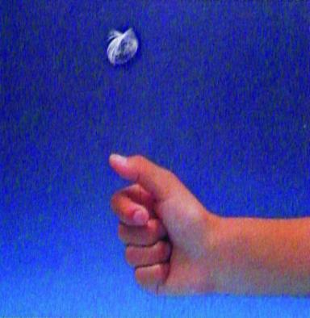
任意抛一枚硬币，正面朝上.

Slide 20
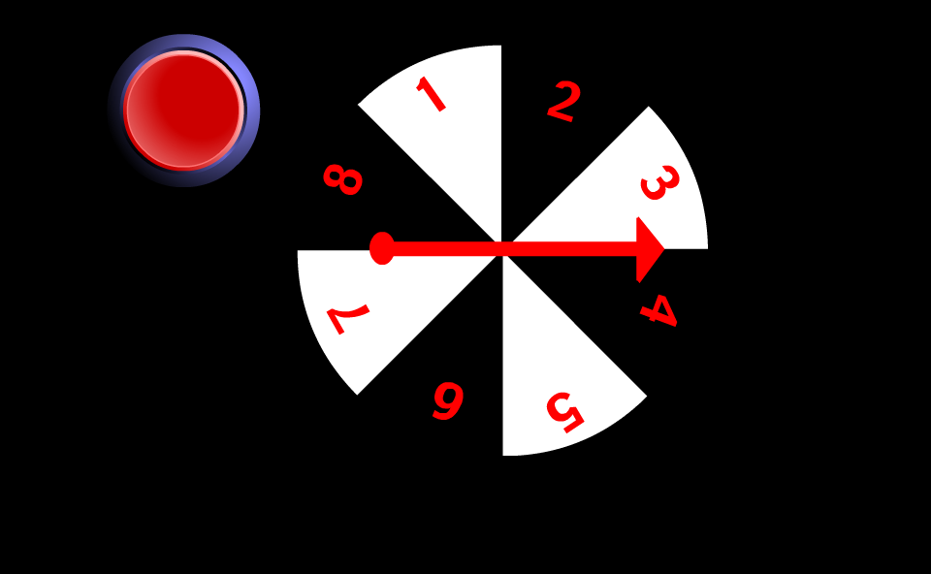
自由转动指针
指针停止后指向8

Slide 21


你同意他们的说法吗？
在全球5个地方同时出现飞机失事，这种事没出现过，因而这个事件是不可能事件．
妈妈说“寒冷的冬天淋了一场雨，是会生病的!”因而,这个事件是必然事件．
小丽
哥哥

Slide 22

请每位同学分别举出生活中的必然事件、不可能事件和随机事件．再进行小组交流，然后派代表全班汇报．

Slide 23

请班长任意点班级4名同学,调查一下他们生日的月份.
他们是否有
两人生日在同一月？
如果任意点出10名同学，结果又怎样呢?
思考
至少需要调查多少名同学，才能使“有两个同学生日在同一个月”这个事件为必然事件.

Slide 24

一个不透明的布袋，袋中装有6个大小相同的乒乓球，充分摇匀.

Slide 25

一个不透明的布袋，袋中装有6个大小相同的乒乓球.其中4个是黄色，2个白色，充分摇匀.
（1）从袋子里任意取出2个球，取出的2个球都是黄色的是_____事件；
随机

Slide 26
一个不透明的布袋，袋中装有6个大小相同的乒乓球.其中4个是黄色，2个白色，充分摇匀.
(2)任意摸出3个乒乓球，会出现哪几种可能的结果？

Slide 27

一个不透明的布袋，袋中装有6个大小相同的乒乓球.其中4个是黄色，2个白色，充分摇匀.
(3)请自己设计出必然事件、不可能事件和随机事件.

Slide 28
一个空的不透明的布袋和6个大小相同的乒乓球,其中4个是黄色，2个白色，请你设计一个摸球游戏.
（1）使从袋子里任意取出1个球，球是白色的为必然事件；
（2）使从袋子里任意取出2个球，两个球都是白色的为不可能事件；
（3）使从袋子里任意取出2个球，两个球都是白色的为随机事件.

Slide 29
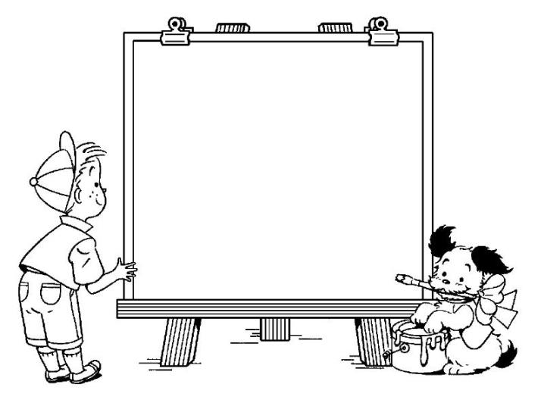

学 而 不 思 则 罔
回头一看，我想说……
我们的收获：
… …

